Slide 1
TF-2301 guruh talabasi Abdusamatova Marjona
Fan; Tezlatkichlar fizikasi
Mavzu: sinxratron va sinxratron nurlanish.

Slide 2
Reja:
1 Sinxratron nurlanish va uning fizik xossalari.
2. Sinxratron qurilmalar haqida.
3. Sinxratron qurilmalarning fizik xossalari va qo'llanilishi.
4. Xulosa.

Slide 3
Sinxratron haqida umumiy tushuncha
Sinxratron siklik rezonans tezlatkichi hisoblanadi. Zarrachaga energiya beruvchi elektr maydoni o’zgarmas bo’ladi. Zarrachani davriy ravishda elektr maydoni energiyasiga qaytishini ta’minlaydigan magnit maydon kuchlanganligi esa vaqt davomida o’zgarib turadi. Bu qurilmada o’ta yuqori 10^-9 Torrga teng bo’lgan vakuum olinadi. Sinxratron tezlatkichi yordamida asosan elektron va praton zarrachalarini tezlatish mumkin. Praton zarrachasini 6.5 TeV energiyagacha elektronlarni esa 100 GeV energiyagacha tezlashtira oladi.

Slide 4
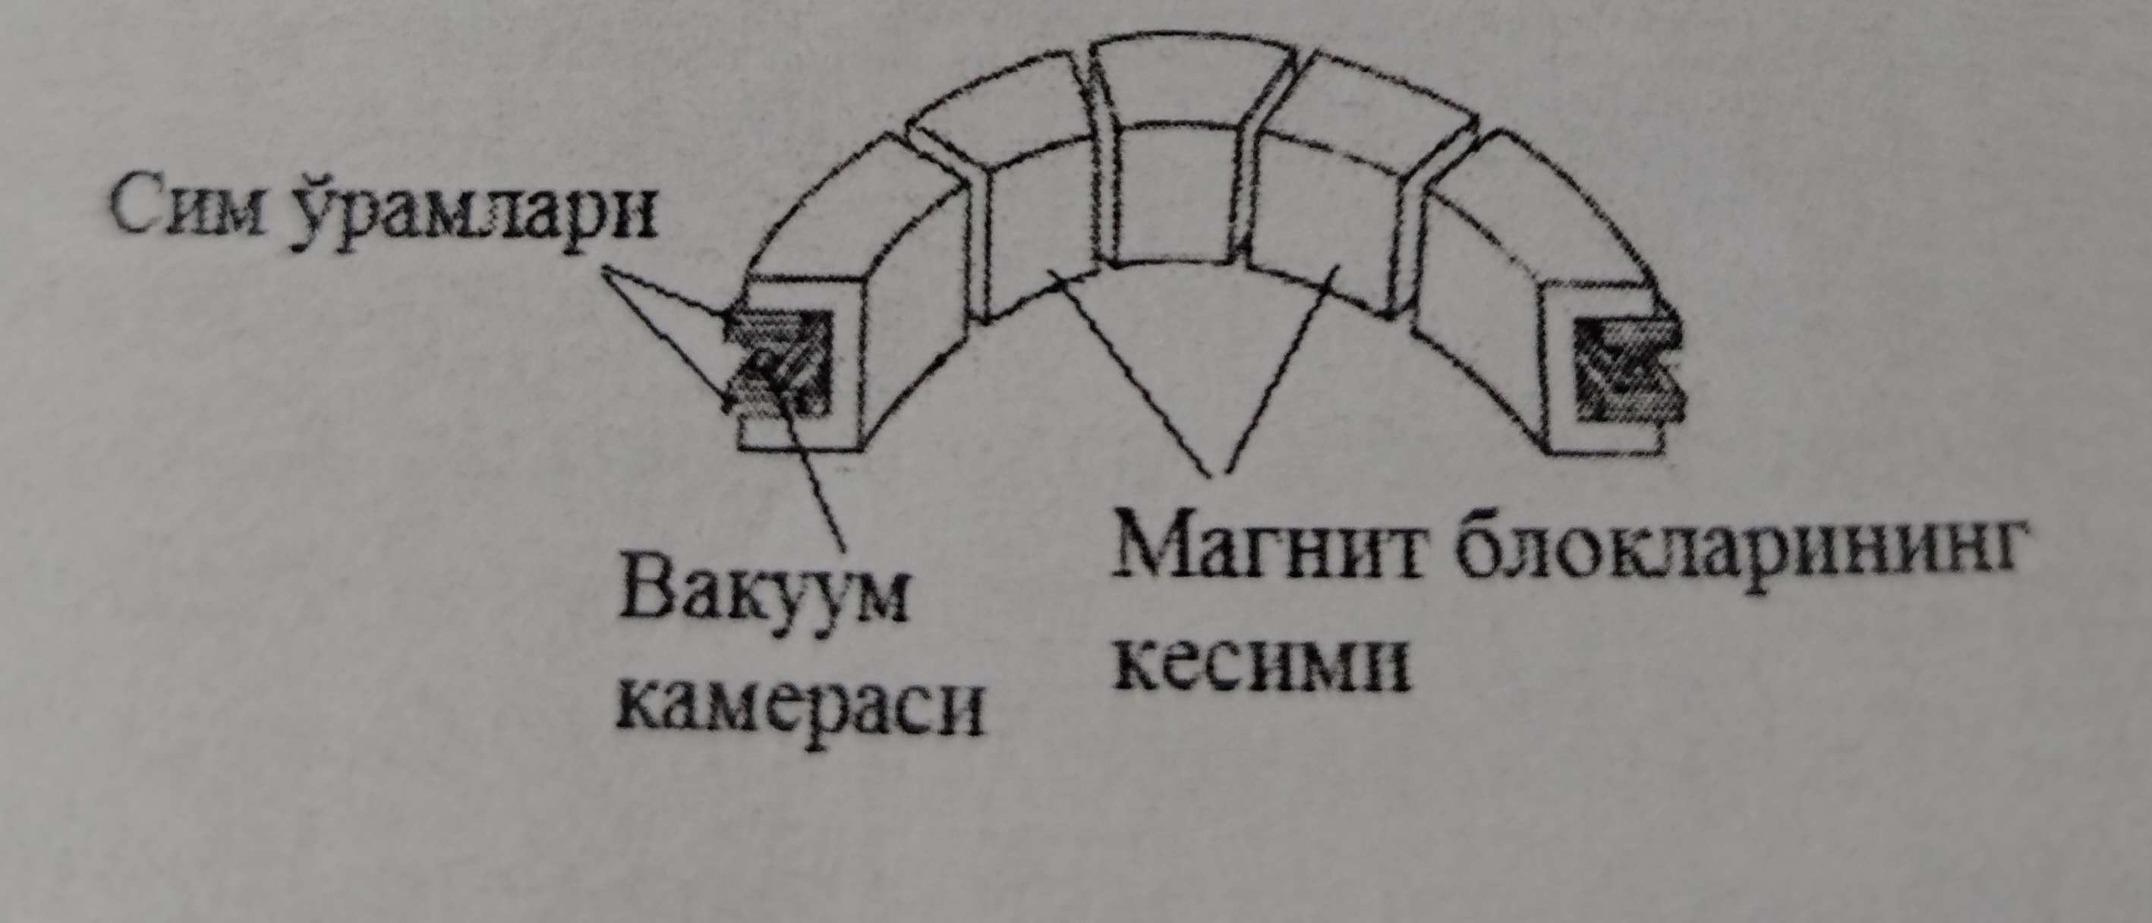
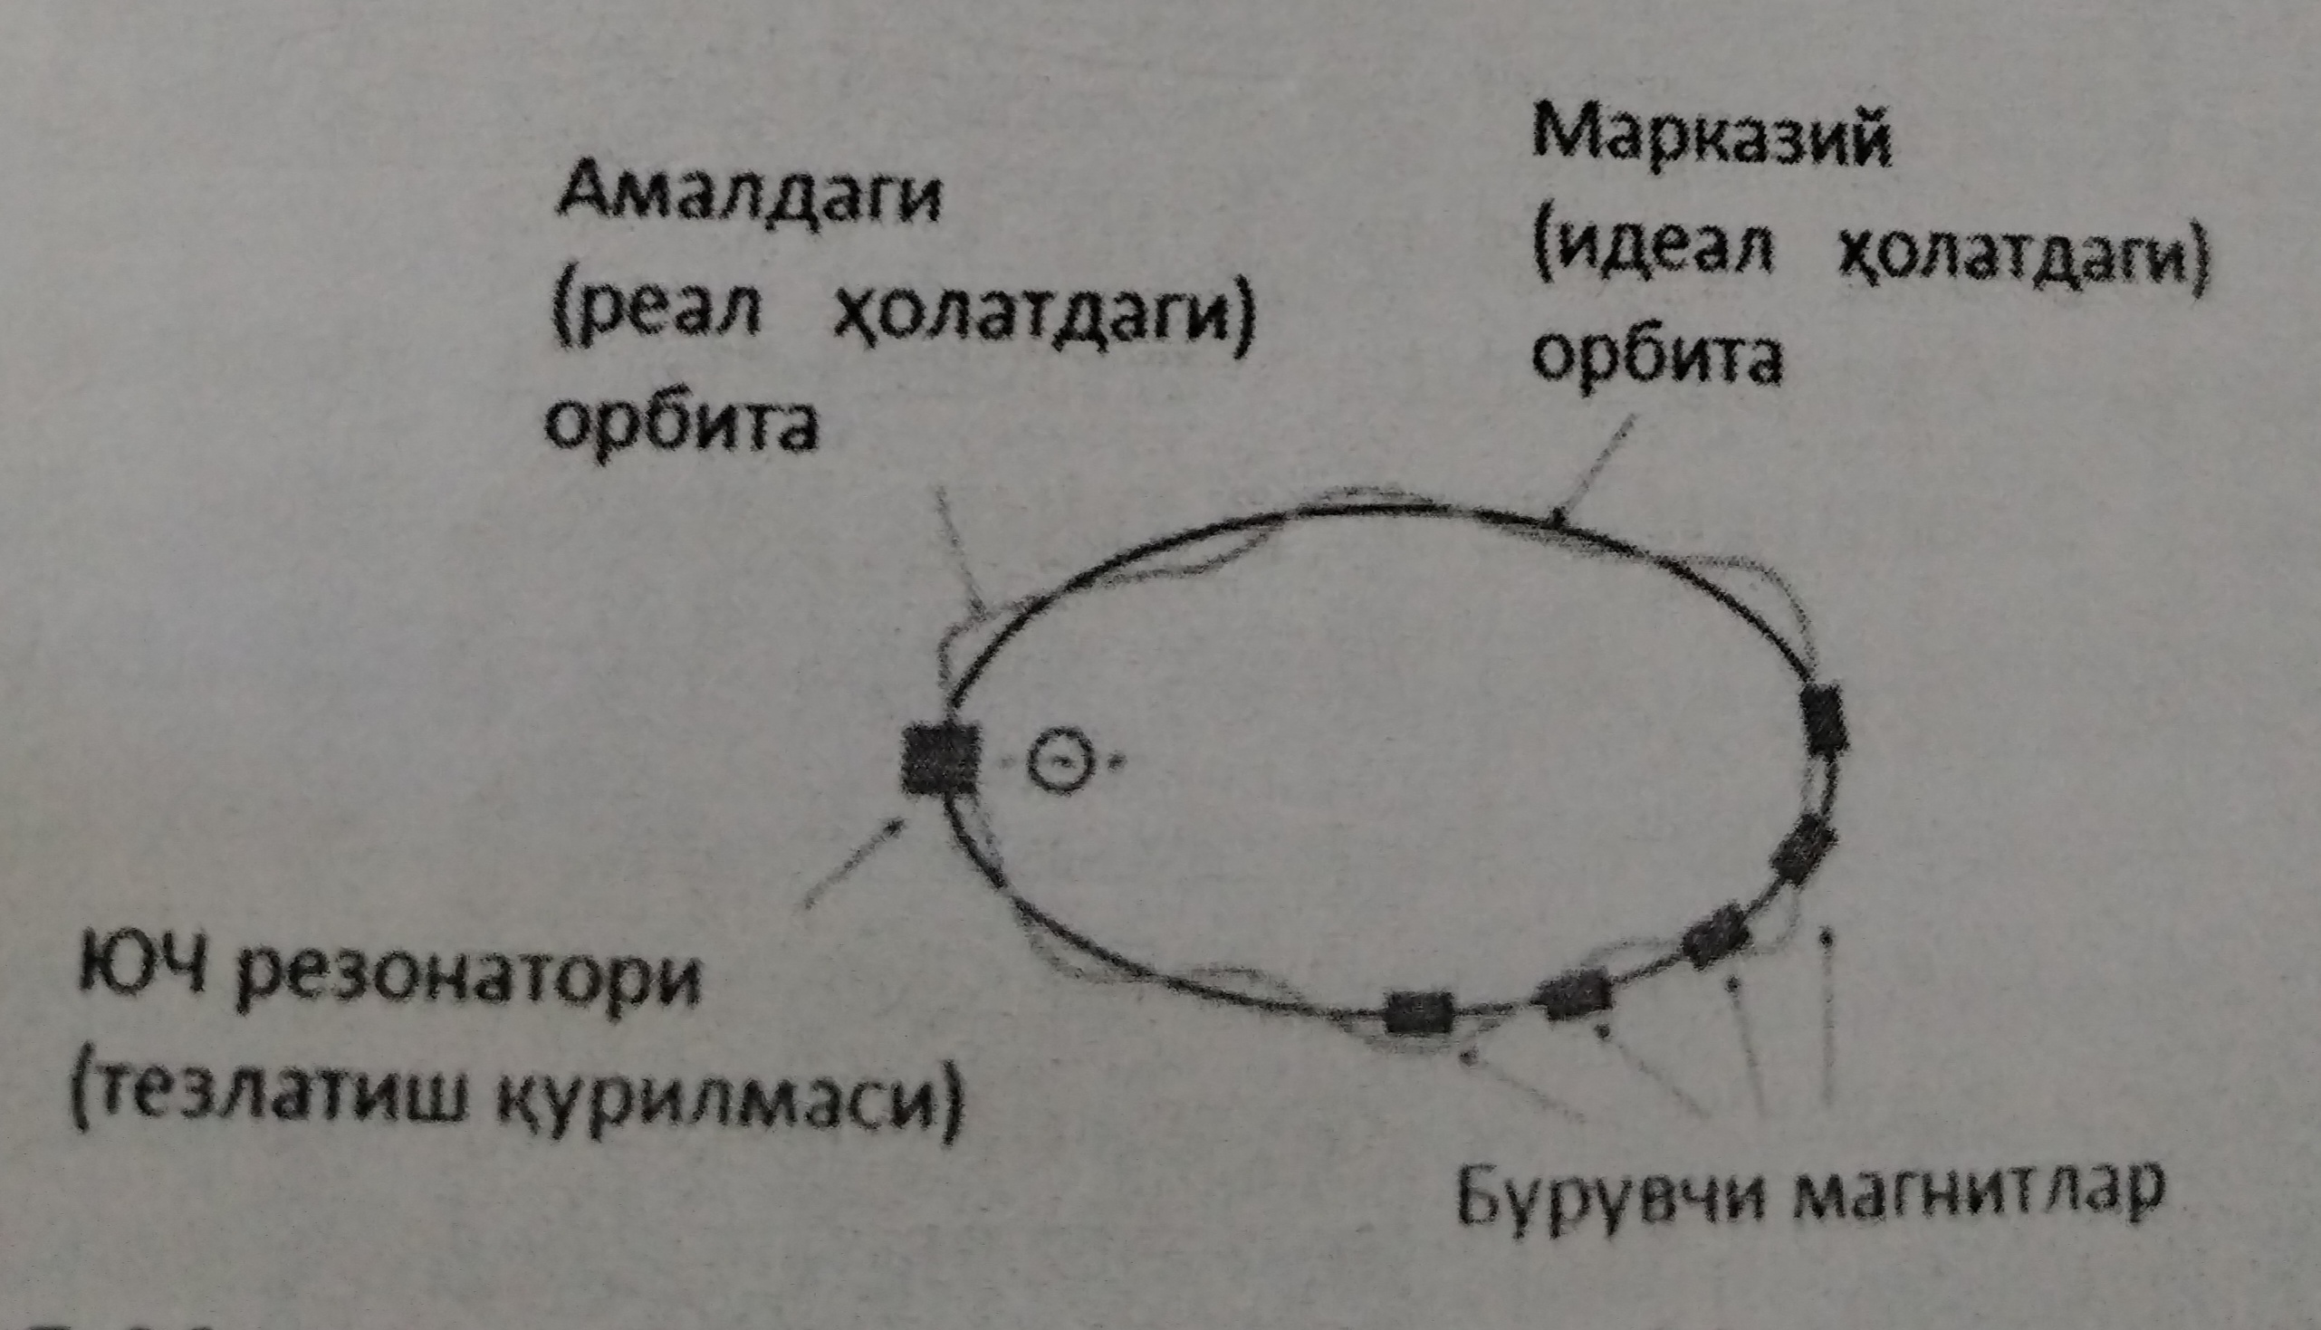
Sinxratron

Slide 5
Elektronlarga 100 GeV dan katta bo’lgan energiyani berish mumkin emas ekan. Sababi elektronlarning nurlanishga sarflangan energiyasi elektron energiyasining 4 darajasiga bog’liq bolishligidir. Sinxratron elektrvakuum sistemasi bo’lib, xalqa ko’rinishiga ega. Bu tezlatkich rezonans tezlatish rejimida ishlaydi. Tezlashtirilayotgan zarrachalar to’plami xar doimo elektr maydonga bir xil fazada kirib boradi va qo’shimcha energiya oladi. Maydonga kirib borishlar soni – 10^6 marta/sek ga tengdir. Sinxratron tezlatkichida avtofazirovka va kuchli fokuslash printsiplari ishlatiladi.
Yuqori energiyali zarrachalarni olish uchun sinxratron deb nomlangan tezlatkichlar qo’llaniladi.

Slide 6
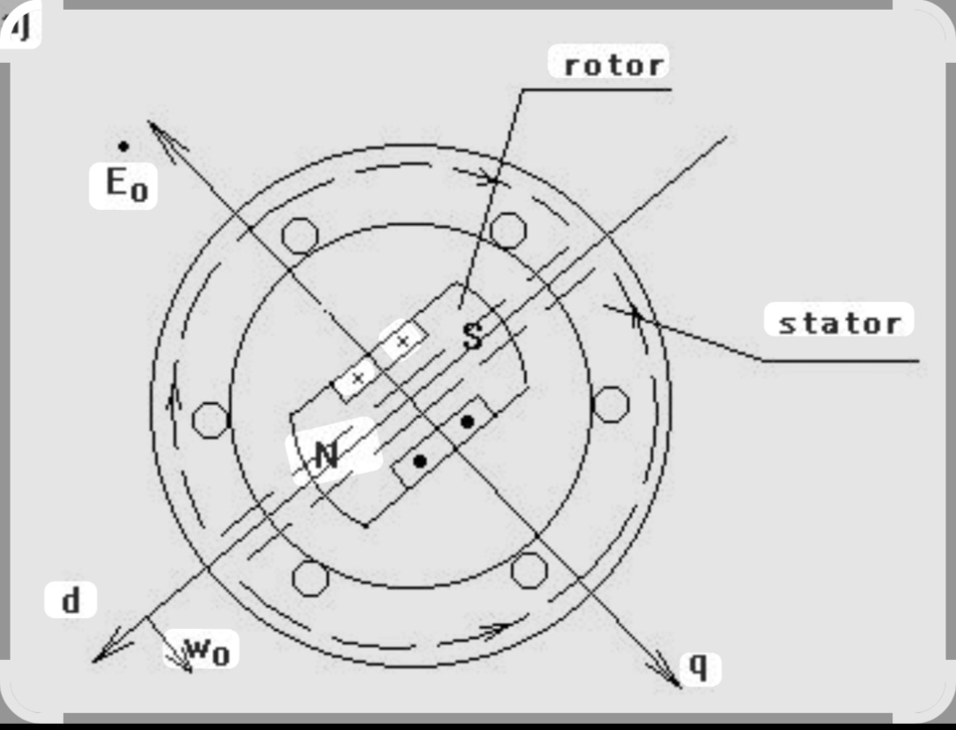
Sinxron mashinalar elektr generatorlari, dvigetellari va reaktiv quvvat kompensatorlari sifatida ishlatiladi. Barcha elektr mashinalari kabi ular ham qaytuvchanlik husuiyatlariga ega.

Slide 7
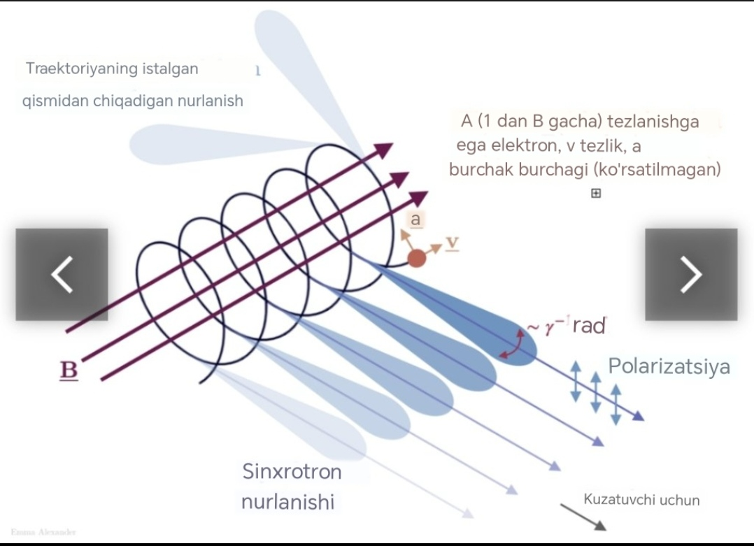
Astrofizikada sinxrotron emissiyasi, masalan, qora tuynuk atrofida zaryadlangan zarrachaning ultra relyativistik harakati tufayli sodir boʻladi. Qora tuynuk atrofida aylana geodeziyani kuzatib borganida, sinxrotron nurlanishi harakat ultra relyativistik rejimda boʻlgan fotosferaga yaqin orbitalar uchun sodir boʻladi.

Slide 8
Sinxratron turlari
Nomlanishi. Joylashgan o’rni. Energiyasi (GeV)
SERN. Jeneva 28
Brukxeyven milliy. Brukxeyven. SSHA. 32
labaratoriyasi
Tevatron. Bataviya. SSHA. 1000
Elektron tezlatkich Gamburg. FRG. 7

Slide 9
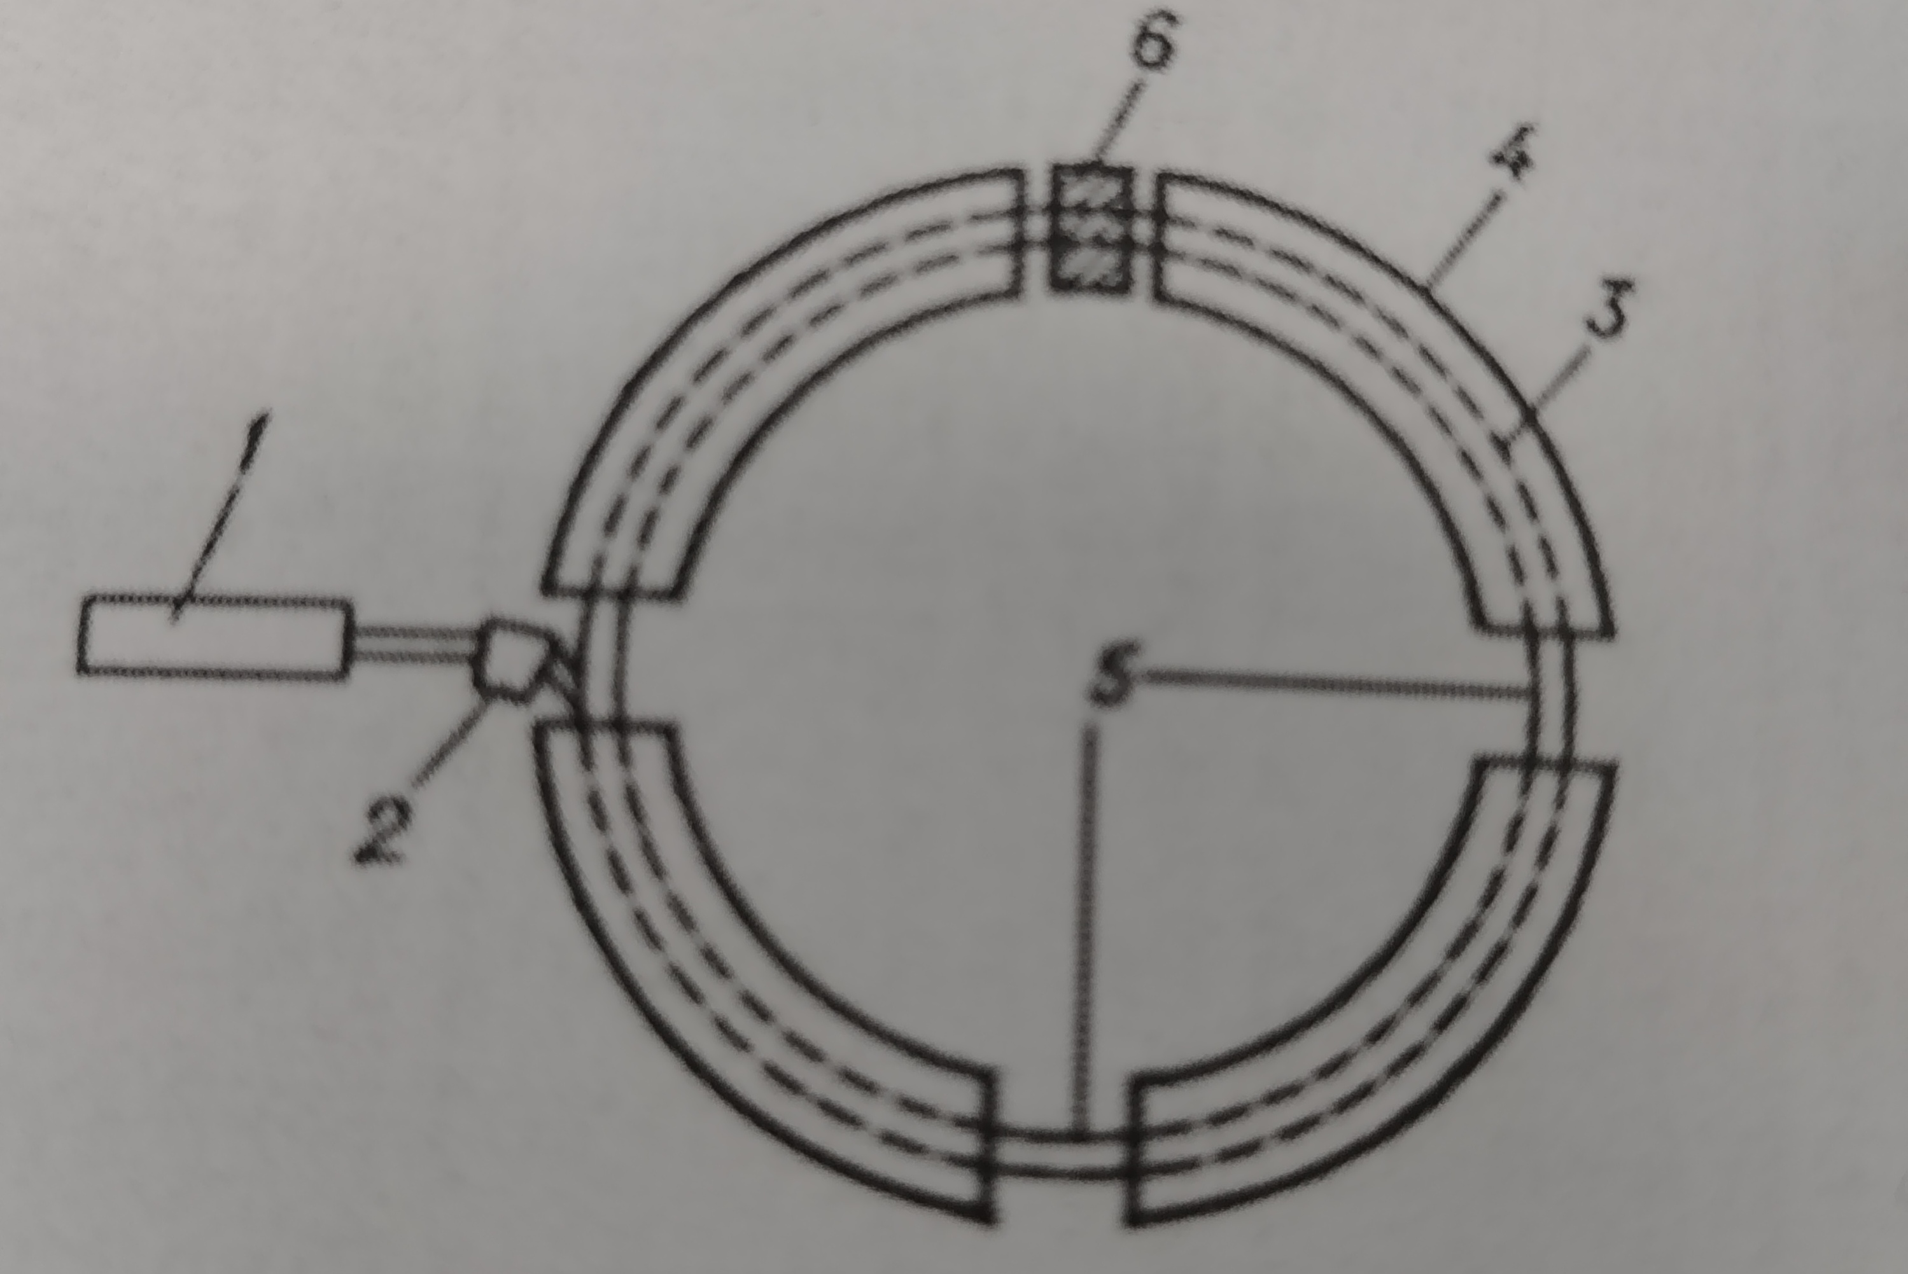
Sinxratron tezlatkichida moslamalarning joylashish tartibi
1-elektronlar injektori;
2-buruvchi magnit;
3-elektronlar to’plami;
4-boshqaruvchi elektromagnit;
5-vakuum kamerasi;
6-tezlatuvchi oraliq;

Slide 10
Sinxratron nurlanish
Sinxrotron nurlanishi relyativistik zaryadlangan zarralar tezligiga perpendikulyar tezlanishga (a ⊥ v) taʼsir qilganda chiqariladigan elektromagnit nurlanishdir . U sunʼiy ravishda zarracha tezlatgichlarining ayrim turlarida yoki tabiiy ravishda magnit maydonlar boʻylab harakatlanadigan tez elektronlar tomonidan ishlab chiqariladi. Shu tarzda ishlab chiqarilgan radiatsiya xarakterli polarizasyona ega va hosil boʻlgan chastotalar elektromagnit spektrning katta qismida oʻzgarishi mumkin[1]. Sinxrotron nurlanish mexanizmi astrofizikada koʻp uchraydigan effekt hisoblanadi. Ular sharoit boʻlgan hamma joyda uchraydi. Masalan: relyativistik elektronlar va magnit maydoni boʻlgan joylarda.

Slide 11
Sinxrotron nurlanishi bremsstrahlung nurlanishiga oʻxshaydi, bu tezlanish harakat yoʻnalishiga parallel boʻlganda zaryadlangan zarracha tomonidan chiqariladi. Magnit maydondagi zarrachalar chiqaradigan nurlanishning umumiy atamasi giromagnit nurlanishdir, buning uchun sinxrotron nurlanishi ultra relyativistik maxsus jarayon. Magnit maydonda nisbiy boʻlmagan harakatlanuvchi zaryadlangan zarralar tomonidan chiqariladigan radiatsiya siklotron emissiyasi deb ataladi. Yengil relyativistik diapazondagi zarralar uchun (yorugʻlik tezligining ≈85%) emissiya girosinxrotron nurlanishi deb ataladi.

Slide 12
Fizik xossalari
Zarralarning aylana bo‘ylab harakati kuchli magnit maydonlar yordamida boshqariladi.
Magnitlar ularning yo‘nalishini aylana trayektoriya bo‘ylab saqlab turadi. Zarralar va ularni tezlatuvchi elektr maydon chastotasi sinxronlashtiriladi. Bu zarralarning fazasini va tezlanishini aniq boshqarishga imkon beradi. Sinxratronda zarracha tezligi oshsa ham, orbitaning radiusi deyarli o‘zgarmaydi, bu esa qurilmani ixchamlashtirishga imkon beradi (energiya magnit kuch bilan muvozanatga keltiriladi).

Slide 13
Sinxratron qo'llanilishi
Sinxratronlar fan va texnikaning ko‘plab sohalarida muhim amaliy qo‘llanmalarga ega. Quyida ularning asosiy qo‘llanilish yo‘nalishlari keltirilgan:
. Materialshunoslik
Sinxratron nurlanishi yordamida materiallarning mikrotuzilmasi, kristall panjarasi, nuqsonlari o‘rganiladi. Rentgen difraksiyasi va absorbsiyasi usullari bilan fazoviy tartib va atom joylashuvi aniqlanadi.

Slide 14
. Biologiya va tibbiyot
Proteinlar va boshqa murakkab molekulalarning atom darajasidagi tuzilmasi sinxratron yordamida aniqlanadi (masalan, rentgen kristallografiyasi). Tibbiy tomografiya va nurlanish terapiyasida qo‘llaniladi (xususan, yuqori energiyali nurlanish orqali o‘simtalarni davolashda). Yadro va zarrachalar fizikasi;
Sinxratronlar ba’zan zarrachalar fizikasi tajribalari uchun zarracha manbai sifatida ishlatiladi. Yadro reaksiyalari, fundamental kuchlar va zarracha xossalarini o‘rganishda muhim rol o‘ynaydi.

Slide 15
Xulosa
Sinxrotron nurlanishining zamonaviy qo‘llanilishi ilmiy tadqiqotlar va sanoat rivojlanishiga katta hissa qo‘shmoqda. U yangi materiallar, samarali energiya manbalari, tibbiy dori-darmonlar va diagnostik vositalarni yaratishda yordam bermoqda. Sanoat sohasida, ayniqsa, elektronika, avtomobilsozlik va aerokosmik texnologiyalar sohalarida sinxrotron nurlanishi yuqori sifatli mahsulotlarni ishlab chiqishga xizmat qilmoqda.
Kelajakda sinxrotron nurlanishi texnologiyalarining rivojlanishi yanada tezlashadi.

Slide 16
Foydalanilgan adabiyotlar:
Yuldashev. B Qayumov. M Bozorov. E (tezlatkichlar fizikasi kitobidan)
Google Wikipedia
Chatgpt tarjima uchun foydalanildi.
Sinxratron haqida Google arxiv.uz saytidan ma’lumot olindi.

